Slide 1
综合练习—网上购物商店

Slide 2
主要内容
需求分析
创建系统用例模型
创建系统静态模型
创建系统动态模型
创建系统部署模型

Slide 3
需求分析
简要描述用户分为哪几种角色？各自的需求对应的功能有什么？
网上购物商店的用户分为以下四种：第一种是网上购物商店的系统管理员，第二种是网上购物商店的普通管理员。第三种是未注册的用户，第四种是注册后的用户。
系统管理员负责系统数据的维护（管理商品信息、用户信息、商品订单信息等），管理普通管理员。
普通管理员的功能有三个方面：第一是管理商品信息（对商品的增删改查），第二是管理注册后的用户的信息（查看、删除），第三是管理商品的订单信息（查看和修改订单的状态）。
未注册的用户可以浏览并搜索网上商店的商品信息以及注册。
注册后的用户可以浏览并搜索网上商品的信息，登陆进入网上商店。用户可以购买、修改以及删除自己在购物车里的商品。用户可以查看自己的购物信息以及查看、修改个人信息。

Slide 4
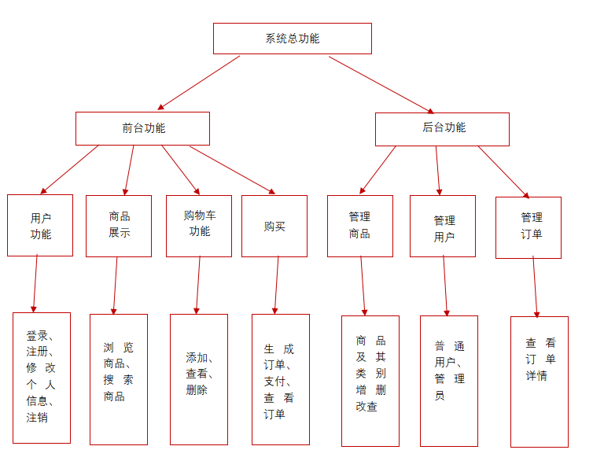
需求分析

Slide 5
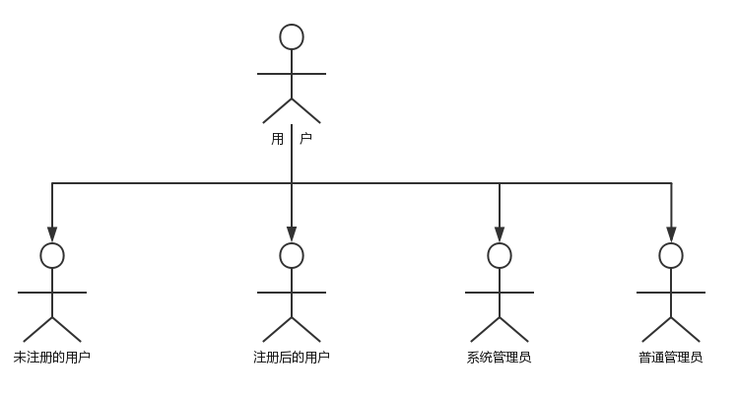
需求分析
网上购物商店的功能结构图
系统的参与者：
（1）用户：所有使用网上购物商店系统的人。
（2）未注册的用户：可以浏览并查询商品信息，注册。
（3）注册的用户：可以购物
（4）系统管理员：对系统进行数据维护（管理商品信息、用户信息、商 品订单信息等），以及对普通管理员进行管理。
（5）普通管理员：对系统进行商品、用户以及订单管理。

Slide 6
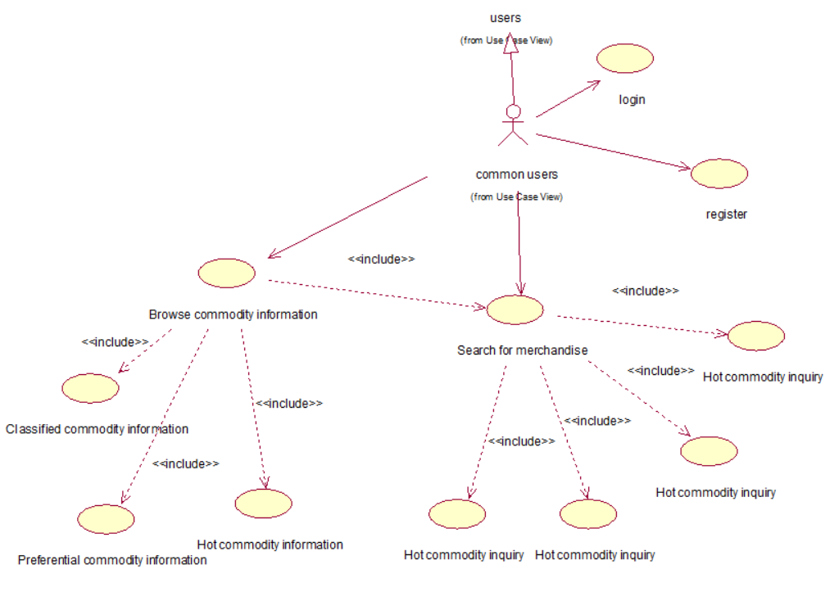
创建系统用例模型
不同用户角色的用例模型
1.未注册的用户用例图
能进行活动：
（1）浏览商品的信息。
（2）查询商品。
（3）在网上购物商店注册。

Slide 7
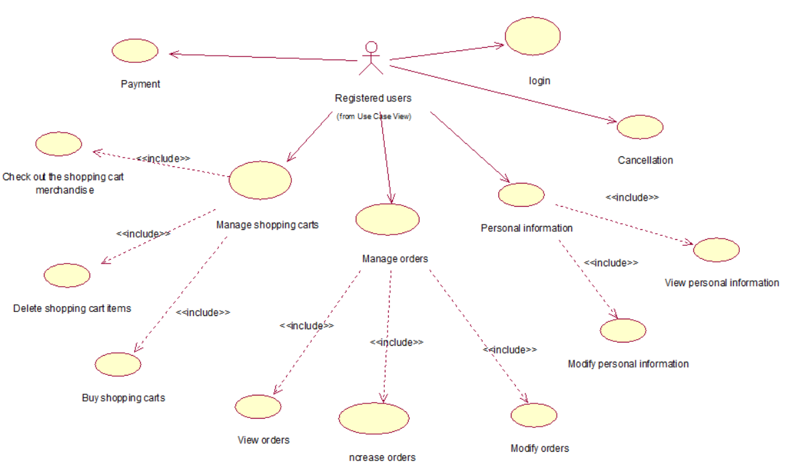
创建系统用例模型
不同用户角色的用例模型
2.注册后的用户用例图
能进行的活动：
（1）登陆网上购物商店
（2）管理购物车（查看、删除、 购买购物车商品）
（3）管理订单（查看、增加、 修改订单）
（4）支付订单
（5）修改个人信息以及注销

Slide 8
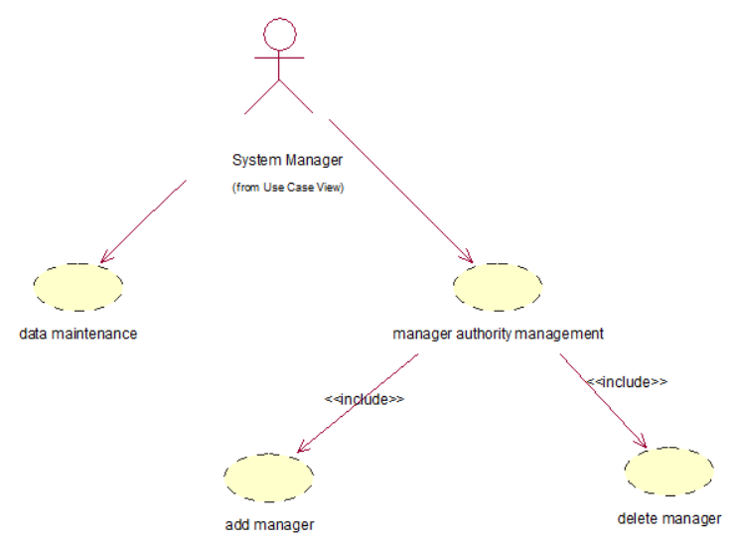
创建系统用例模型
不同用户角色的用例模型
3.系统管理员用例图能进行的活动：
（1）数据维护（管理商品信 息、用户信息、商品订 单信息等）。
（2）对普通管理员的管理
可以增加和删除普通管 理员。

Slide 9
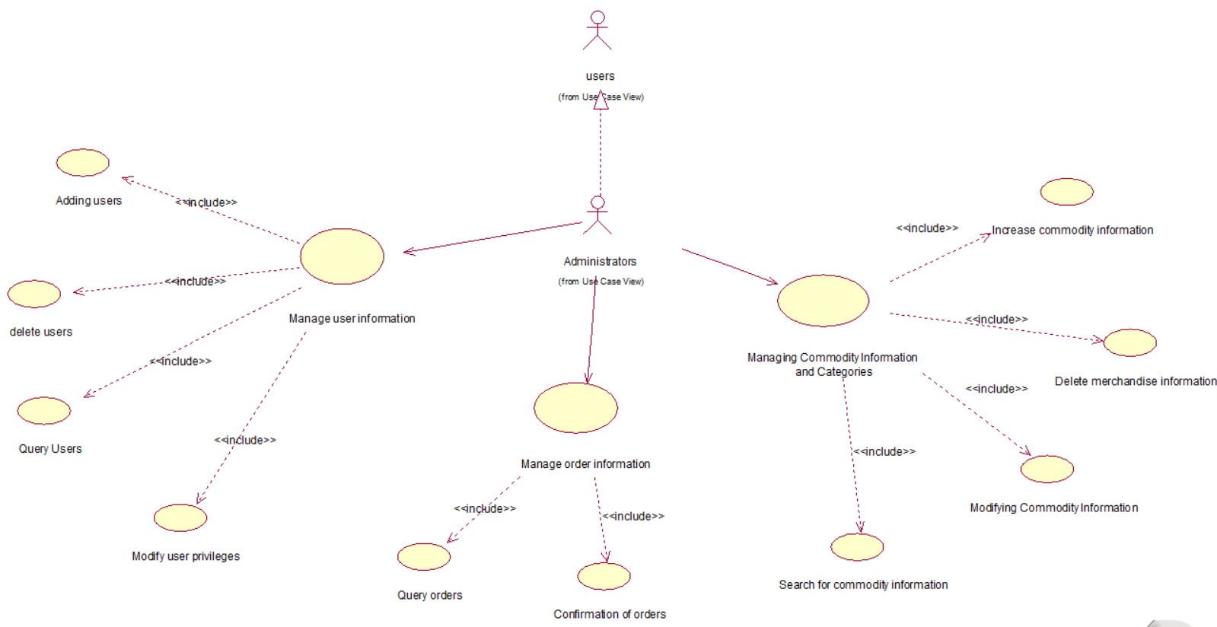
创建系统用例模型
不同用户角色的用例模型
4.普通管理员用例图能进行的活动：
（1）管理用户信息（增加，查 询以及删除用户，修改用 户权限）
（2）管理订单信息（查询和确 认）
（3）管理商品信息以及商品类 别（增加，删除，修改以 及查询）

Slide 10
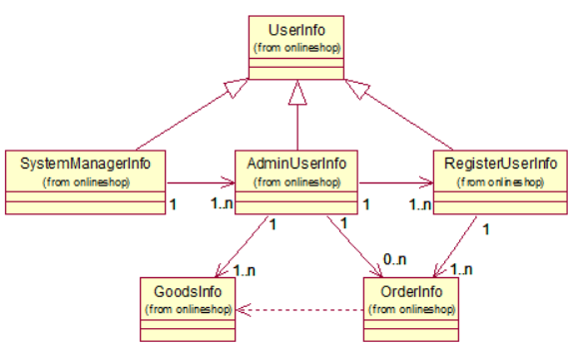
创建系统静态模型
数据访问层实体类图
1.系统共有六大类，用户信息实体类“UserInfo"、订单信息实体类“OrderInfo”、商品信息实体类“GoodsInfo”。普通用户只是浏览页面，所以不需要专门创建实体类。 而注册用户和管理员可以抽象出一个用户信息实体类“UserInfo”作为父类，把注册用户信息实体类“RegisterUserInfo”、普通管理员信息实体类“AdminUserInfo”、系统管理员信息实体类“SystemManagerrInfo"作为子类，形成继承的关系。
2.注册用户信息实体类和订单信息实体类之间是“一对多”的关联关系，一个注册用户可以拥有多个订单。对于订单而言，没有商品就没有订单，所以订单信息实体类和商品信息实体类是依赖的关系。对于普通管理员来说，一个普通管理员可以管理多个订单信息、多个用户信息和多个商品信息，所以普通管理员信息类与订单信息实体类、商品信息实体类、注册用户信息实体类之间都是“一对多”的关联关系。一个系统管理员可以管理多个普通管理员，因此是“一对多”关联关系。

Slide 11
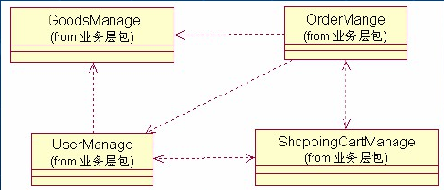
创建系统静态模型
数据访问组件类图
在系统的数据访问层中，除了实体类类图以外，还包括了数据访问层的各个数据访问组件的类图。由于本系统中存在代表用户信息的实体类、商品信息的实体类和订单信息的实体类，因此，它们相应的也就有对应的组件类。其中，商品信息操作类实现商品信息的数据访问操作、订单信息操作类实现订单信息的数据访问操作、用户信息操作类实现用户信息的数据访问操作;此外，还有一个处理错误的异常处理操作类和一个实现数据库连接的操作类，这两个类是其它三个操作类的依赖对象。

Slide 12
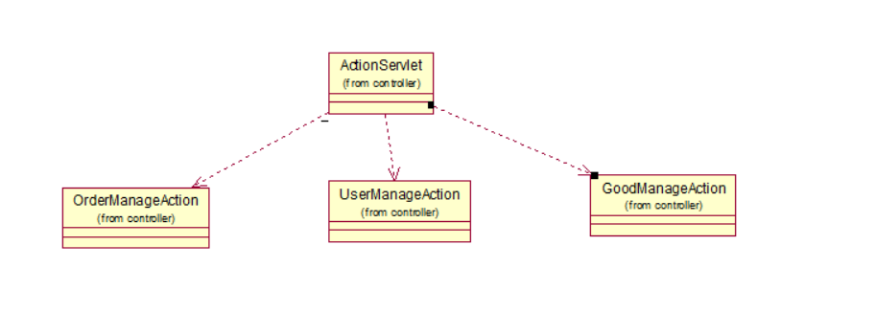
创建系统静态模型
业务层类
本系统控制层主要包括前端控制器组件“ActionServlet”和完成商品信息“GoodsManageAction”、订单信息“OrderManageAction”、用户信息业务
“UserManageAction”调度的后端业务控制器Action类。其中,前端控制器依赖于后端控制器。设计后的控制层类图如下图所示:

Slide 13
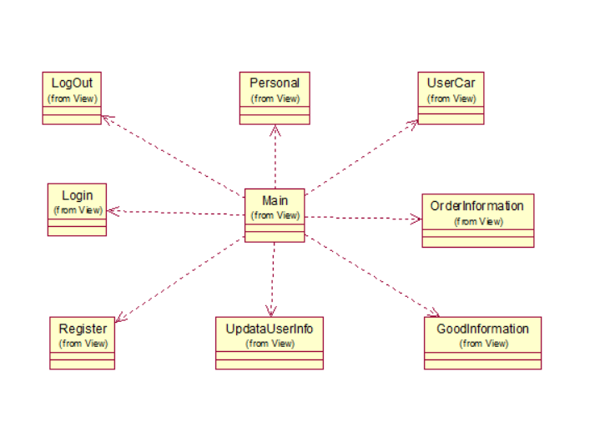
创建系统静态模型
表示层类图
本系统表示层中的类比较多，主要是客户端显示给用户的各种界面类，它们包括了系统首页“Main”、登录页面“Login”、注销页面“LogOut”、 用户注册页面“Register”、修改用户信息页面“UpdateUserInfo” 购物车页面“UserCar”、显示商品信息界面 “GoodsInformation”、显示订单信息界面“OrderInformation”、显示用户信息界面“Personal”。设计后的表示层类图如下图所示:

Slide 14
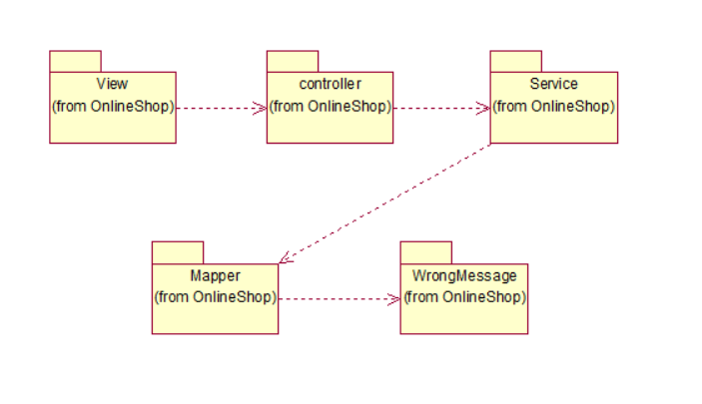
创建系统静态模型
组织系统包图
本系统采用了分层的架构，即把系统分为了表示层“View”、
控制层“controller”、 业务层“Service”和数据访问层“Mapper” 四个层次。那么对系统进行组织也就顺理成章地分为对应的四个包:表示层包、控制层包、业务层包和数据访问层包。另外，还有处理系统各种错误的错误信息处理包“WrongMessage”。,五个包之间是相互依赖的关系。设计后的包图如下图所示:

Slide 15
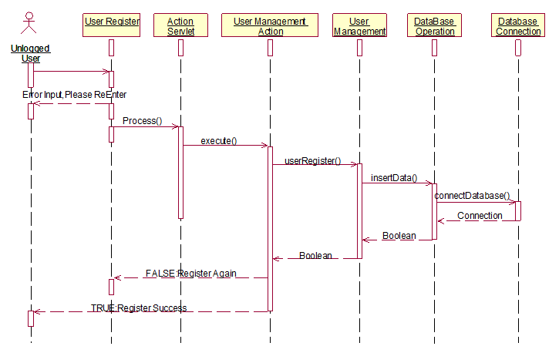
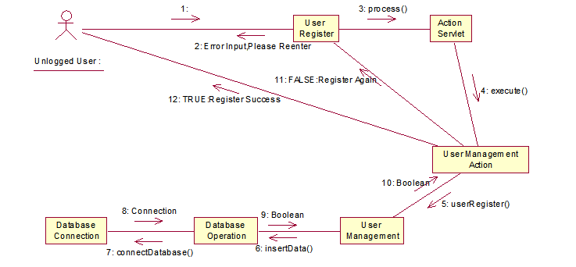
创建系统动态模型
未注册的用户注册时的序列图和协作图
工作流程：
1.用户输入信息进行注册，提交之后进行表单数据的验证，正确则进入下一步，不正确则返回错误信息，用户根据错误信息进行修改并重新提交；
2.用户输入正确信息并通过验证之后，系统调用方法将数据保存到数据库中；
3.用户注册成功并返回相关信息。

Slide 16
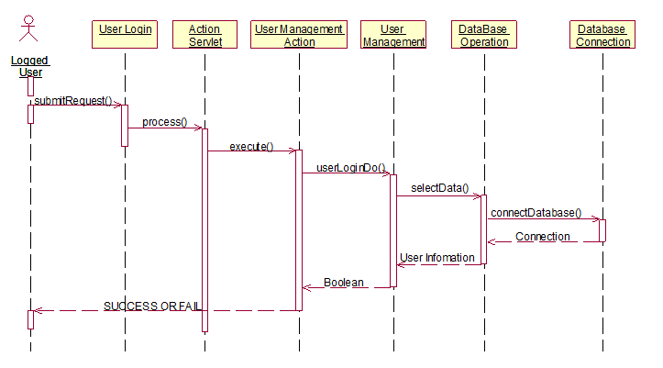
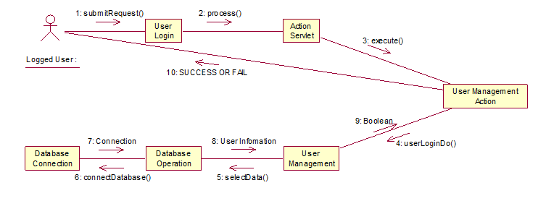
创建系统动态模型
已注册的用户登录时的序列图和协作图
工作流程：
1.用户输入信息进行登录，提交之后进行表单数据的验证，正确则进入下一步，不正确则返回错误信息，用户根据错误信息进行修改并重新提交；
2.用户输入正确信息并通过验证之后，系统调用方法查询数据库中是否有该用户信息存在，并返回相应信息，返回true则登录成功，false则失败，返回登录页面重新登录。

Slide 17
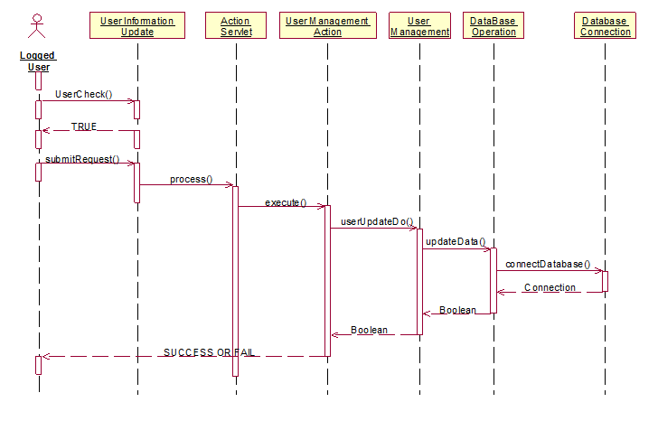
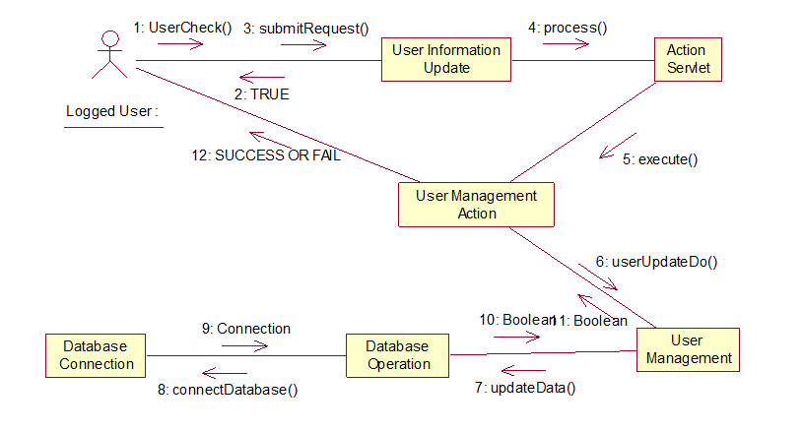
创建系统动态模型
已注册的用户修改信息时的序列图和协作图
1.用户进入修改界面后输入信息，此时系统已返回用户的信息；
2.用户对于信息进行修改，并点击提交，提交之后进行表单数据的验证，正确则进入下一步，不正确则返回错误信息，用户根据错误信息进行修改并重新提交；
3.用户输入正确信息后，系统调用修改方法，对数据库内容进行修改，并返回成功与否。

Slide 18
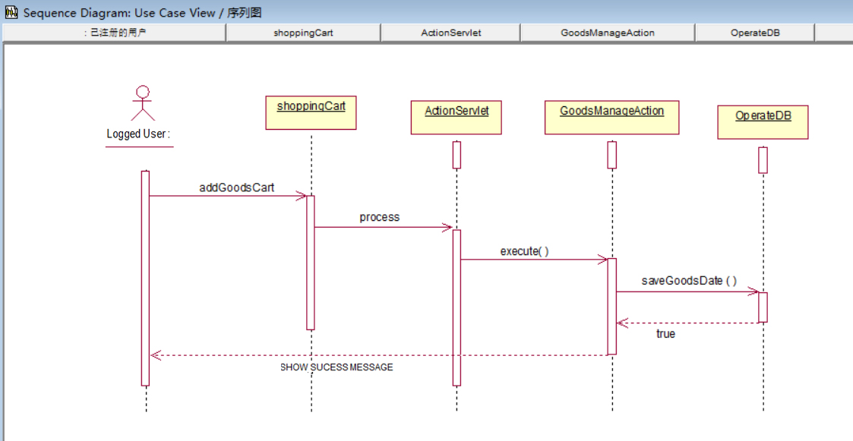
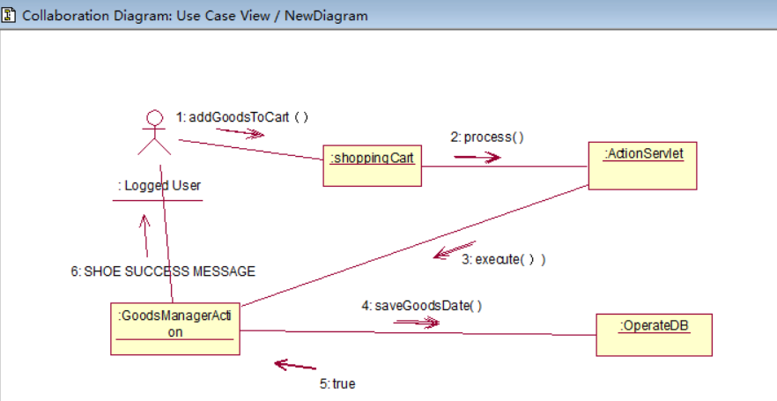
创建系统动态模型
已注册的用户通过购物车添加商品的序列图和协作图
1.用户进入商品信息界面，点击要买的商品，加入到购物车并进入到购物车界面“shoppingCart”。
2.用户在购物车中中可以修改商品的数量值。
3.用户将不想买的物品从购物车中删除。
4.判断用户用户账户中是否有足够的资金购买购物车的商品。
5.后买成功，用户的购买信息存入到数据库并生成订单。

Slide 19
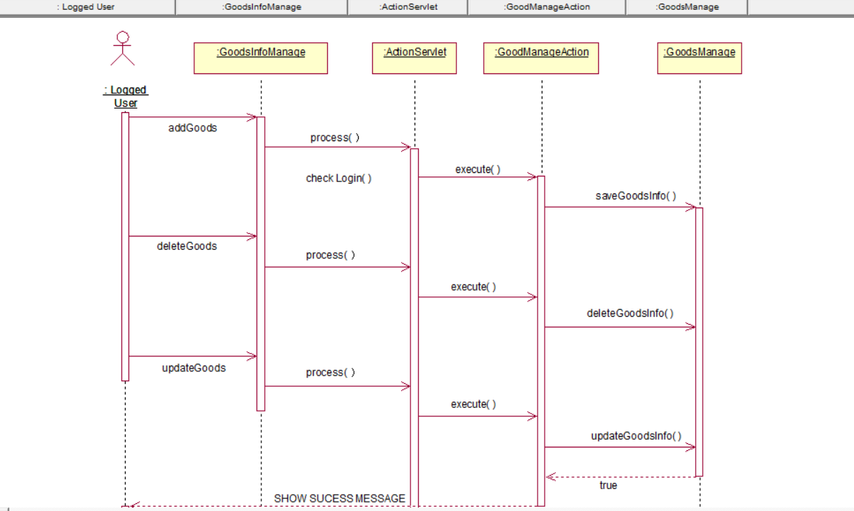
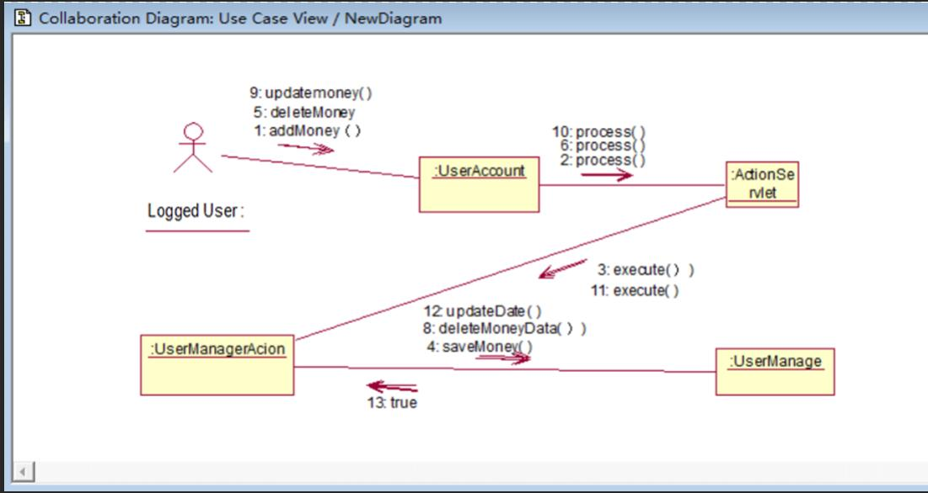
创建系统动态模型
已注册的用户管理账户的序列图和协作图
1.用户登陆后，点击账户管理的超链接，系统通过调用用户名并查询到个人信息。包括账户资金等并将该信息显示在账户存款余额的界面上。
2.如果用户想增加账户余额，则点击按钮，系统会取出用户填入资金值，保存在业实体模块中调用业务组件将用户新的资金更新到数据库。

Slide 20
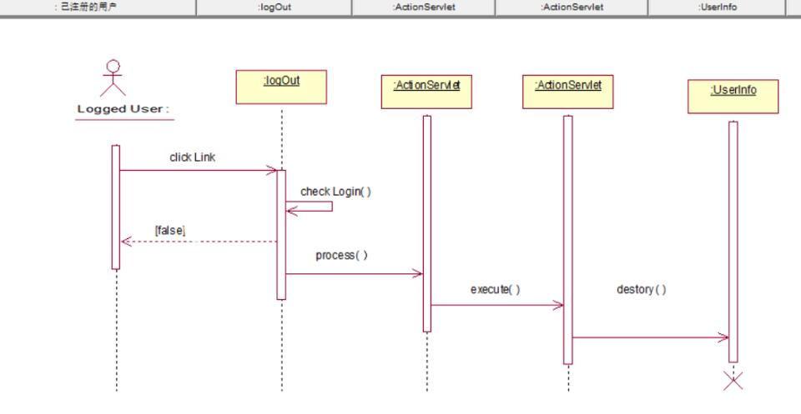
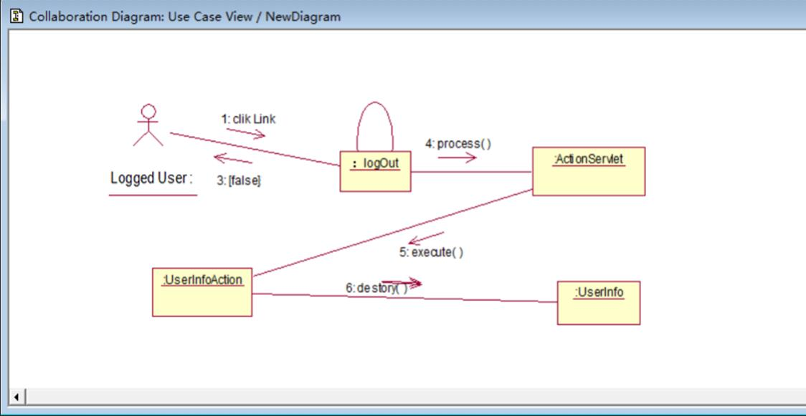
创建系统动态模型
已注册的用户在线注销的序列图和协作图
1.用户登录系统成功后，点击“注销”超链接。
2.后台系统有关程序识别该用户的session对象中是否有特定的身份表示的数据。如果存在，则表示该用户是注册后并成功登陆系统的用户。如果不存在。后台系统组件传递表示提示信息并输出显示，要求用户先登录本系统。
3.后台程序清除掉保存在该用户session对象中的有关信息，同时结束会话。
4.后台系统自动加载系统的首页。

Slide 21
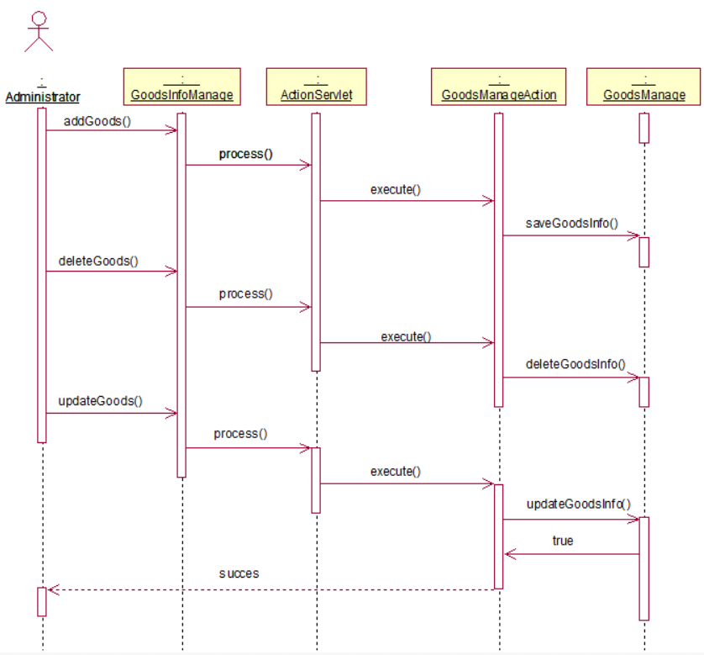
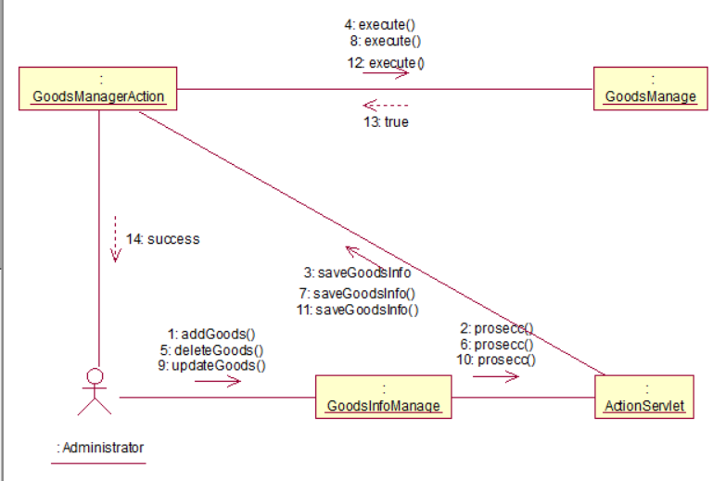
创建系统动态模型
管理员管理商品序列图和协作图
1.管理员进入商品管理界面,输入商品相关信息，点击保存，系统将这些信息保存到业务实体类对象中，然后调用业务组件类中的方法，最后将商品信息存入数据库表中。
2.新的商品信息加入后，系统返回加入成功的消息输出到管理界面。
3.管理员在修改商品信息的表单中对有关的数据项目进行修改。
4.修改的数据被包装到相应的组件对象中，然后保存到业务实体组件对象中，调用业务组件类中的方法，实现商品信息以更新的方式存入数据库表。
5.修改成功后，系统将弹出修改成功的信息提示。
6.管理员点击删除，系统调用商品名并查询后台数据库得到商品的信息，最后将商品信息从数据库表中删除。
7.删除成功后，系统将弹出操作成功的信息提示。

Slide 22
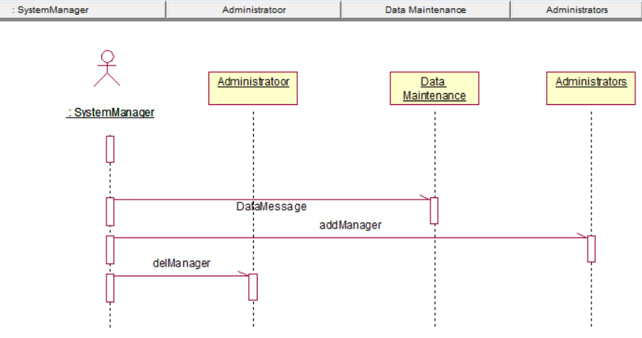
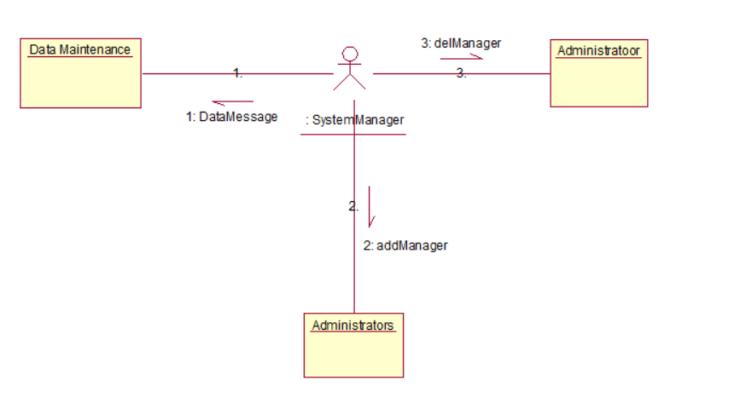
创建系统动态模型
系统管理员管理商品和管理普通管理员序列图和协作图
1.系统管理员进入商品管理界面,输入商品相关信息，点击保存，系统将这些信息保存到业务实体类对象中，然后调用业务组件类中的方法，最后将商品信息存入数据库表中。
2.新的商品信息加入后，系统返回加入成功的消息输出到管理界面。
3.系统管理员在修改商品信息的表单中对有关的数据项目进行修改。
4.修改的数据被包装到相应的组件对象中，然后保存到业务实体组件对象中，调用业务组件类中的方法，实现商品信息以更新的方式存入数据库表。
5.修改成功后，系统将弹出修改成功的信息提示。
6.系统管理员点击删除，系统调用商品名并查询后台数据库得到商品的信息，最后将商品信息从数据库表中删除。
7.删除成功后，系统将弹出操作成功的信息提示。
8、系统管理员进入普通管理员管理界面，点击每一行后面的修改，即可修改用户权限，若用户为普通管理员，则可修改为普通用户；若该用户为普通用户，可修改为普通管理员

Slide 23
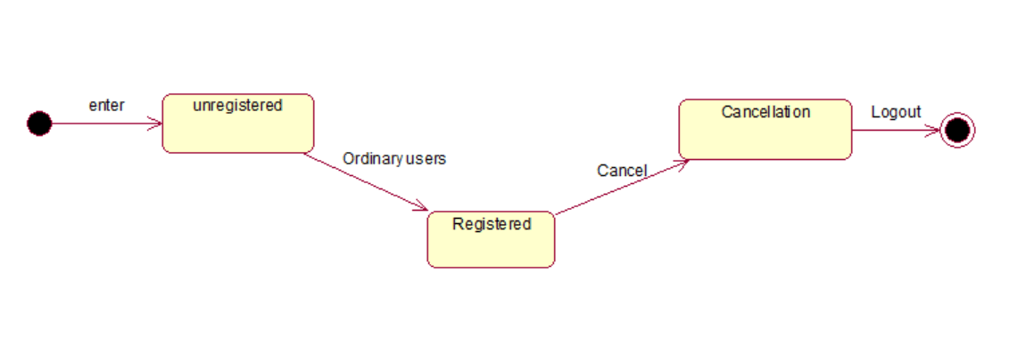
创建系统动态模型
未注册的用户状态图
未注册的用户登陆网站时还是未注册状态，可以浏览商品信息等；
注册之后便成为注册状态，除了可以浏览信息，还可以进行购买等操作；
注销之后则又变成未注册状态，仅可以浏览商品信息。

Slide 24
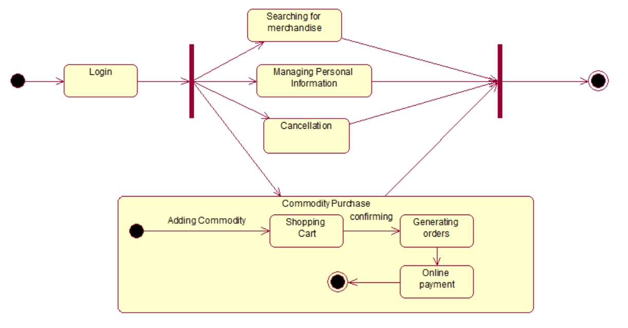
创建系统动态模型
已注册的用户状态图
已注册的用户可以浏览页面，查找感兴趣的商品，也可以查询商品，并点击商品查看详情，将喜欢的商品放到购物车里面，购买自己心仪的商品，系统会在线生成订单，用户进行在线支付；
同时，用户可以管理个人的信息，对于自己的信息进行增加、修改、删除、查询等操作；
用户也可以进行注销操作，注销账号之后状态变为未注册的用户，只可以浏览商品信息，不可查看。

Slide 25
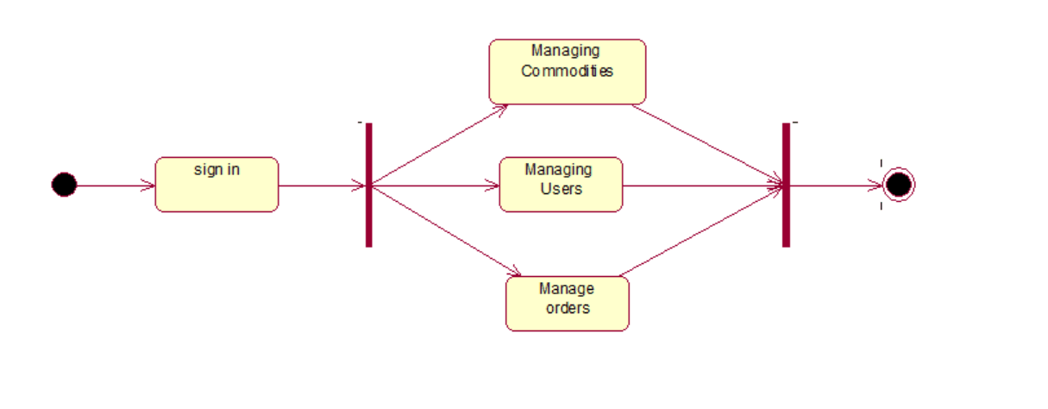
创建系统动态模型
普通管理员状态图
普通管理员主要负责管理商品信息，即可以对商品进行增删改查；
还可以查看和删除注册后的用户的信息，即对用户信息进行管理；
最后还可以管理商品的订单信息，即查看和修改订单的状态。

Slide 26
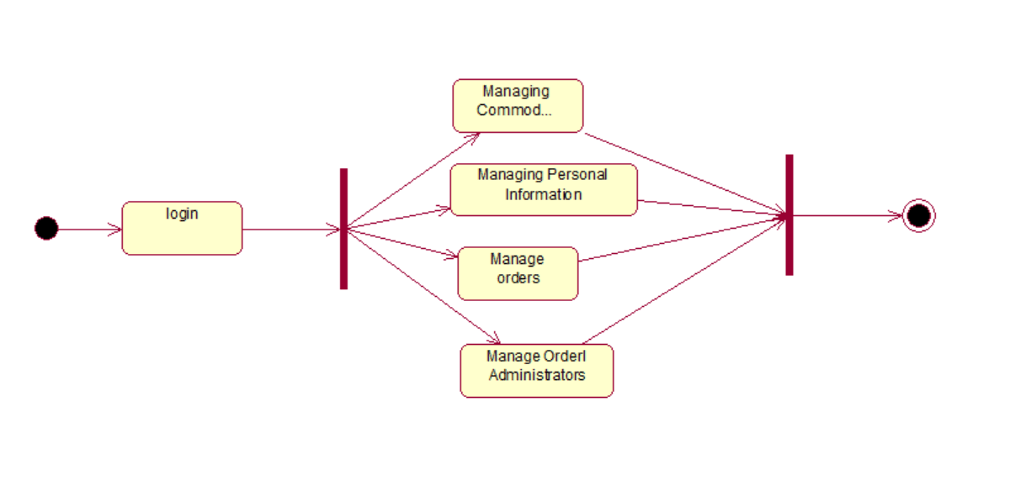
创建系统动态模型
系统管理员状态图
系统管理员主要负责管理普通管理员，即对管理员进行增加和删除；
系统数据的维护，即管理商品信息、用户信息、商品订单信息等，主要是普通管理员的主要负责内容。

Slide 27
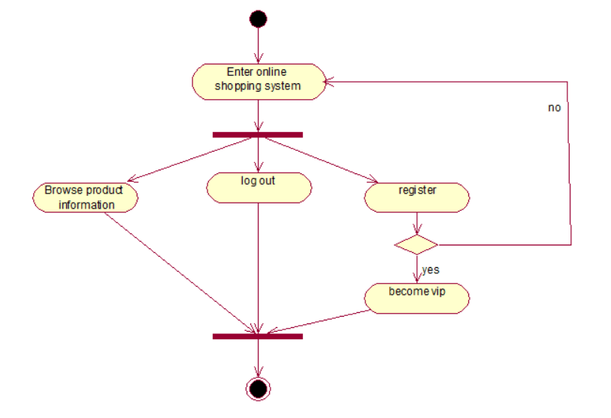
创建系统动态模型
未注册的用户活动图
（1）未注册的用户通过网址，进入系统。
（2）在网页中浏览商店内的商品。
（3）进入注册页面，输入个人信息后提交，即注册成功。
（4）成为已注册用户后可以在线注销，退出系统能够

Slide 28
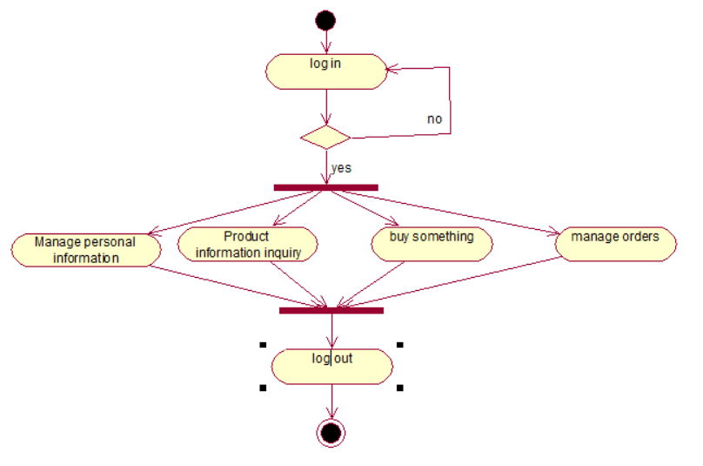
创建系统动态模型
已注册的用户活动图
（1）已注册用户要登录系统。若登录失败则返回登录界面。若登陆成功进入操作界面。
（2）用户在操作界面可以进行商品信息的查询活动、对自己已注册信息的管理活动、商品的购买和订单管理活动。
（3）最后，在线注销可退出系统。

Slide 29
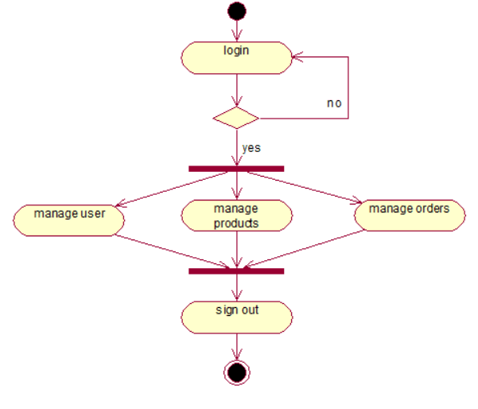
创建系统动态模型
普通管理员活动图
（1）普通管理员要登录系统。若登录失败则返回登录界面。若登陆成功进入操作界面。
（2）普通管理员在操作界面可以进行用户信息的管理活动、商品信息的管理活动、订单信息的管理活动。
（3）结束所有操作后，退出系统。

Slide 30
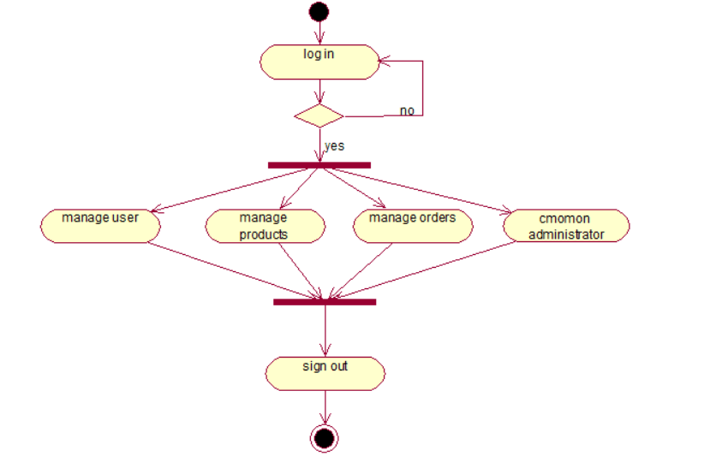
创建系统动态模型
系统管理员活动图
（1）系统管理员要登录系统。若登录失败则返回登录界面。若登陆成功进入操作界面。
（2）系统管理员在操作界面可以进行用户信息的管理活动、商品信息的管理活动、订单信息的管理活动、普通管理员的管理活动。
（3）结束所有操作后，退出系统。

Slide 31
创建系统动态模型
系统管理员活动图
（1）系统管理员要登录系统。若登录失败则返回登录界面。若登陆成功进入操作界面。
（2）系统管理员在操作界面可以进行用户信息的管理活动、商品信息的管理活动、订单信息的管理活动、普通管理员的管理活动。
（3）结束所有操作后，退出系统。

Slide 32
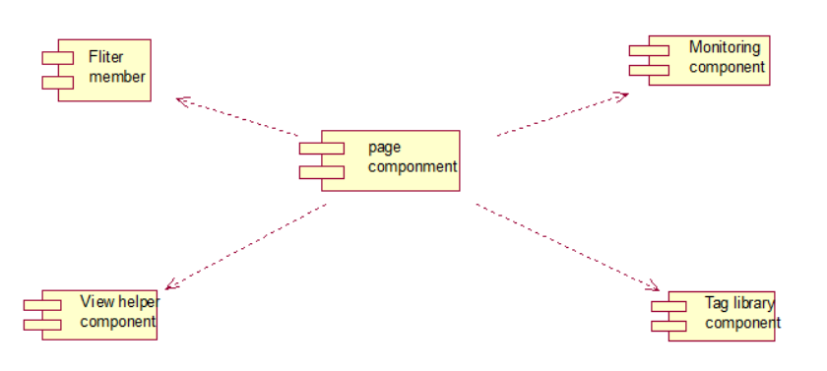
创建系统部署模型
系统构件图
·在网上购物商店系统中，整个架构分成前台服务中的表示层、控制层、数据访问层和系统业务层四个部分，每一个部分都是由内部各自的构件所组成。
·前台服务表示层
本系统中的表示层构件主要包括页面构件、过滤器构件、监听器构件、视图助手构件和标签库构件。其中，页面构件依赖于其余的四个构件。

Slide 33
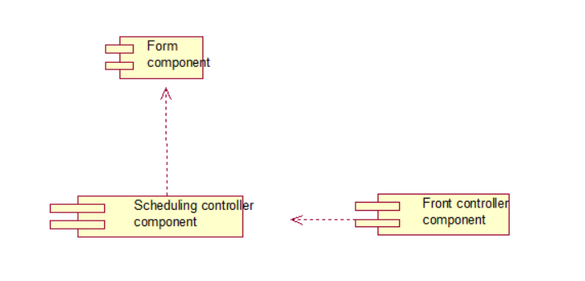
创建系统部署模型
前台服务控制层
控制层构件主要包括前端控制器构件和后端业务调度控制器构件，以及包装各个表单数据的构件，它们之间是彼此依赖的关系。

Slide 34
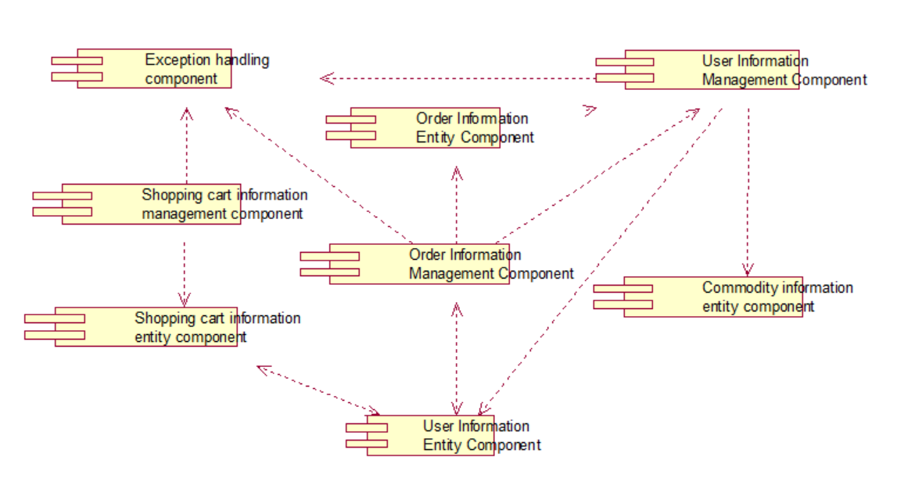
创建系统部署模型
系统业务层
系统的业务类型主要分为：用户管理、商品管理、订单管理以及购物车管理，每个业务有一个实现相应功能的构件。同时，考虑到系统业务在执行、实现功能的过程中，有可能会产生各种异常，于是还在系统业务中还提供了异常处理业务，对应一个异常处理构件。

Slide 35
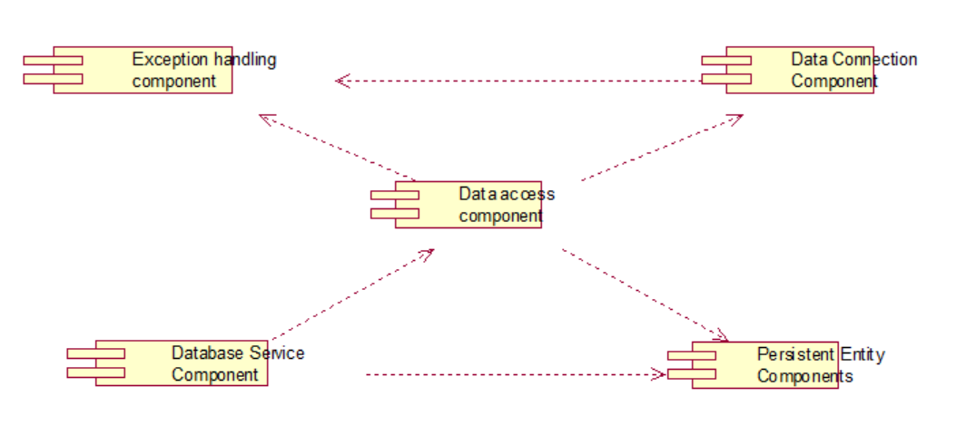
创建系统部署模型
前台服务数据访问层
前台数据访问层中的各个构件为整个系统提供了数据访问服务，相应地，提供了以下5个构件：数据连接构件、访问操作构件、持久实体构件和错误处理构件。提供错误处理构件的原因在于：考虑到数据在访问的过程中，有可能会出现异常。

Slide 36
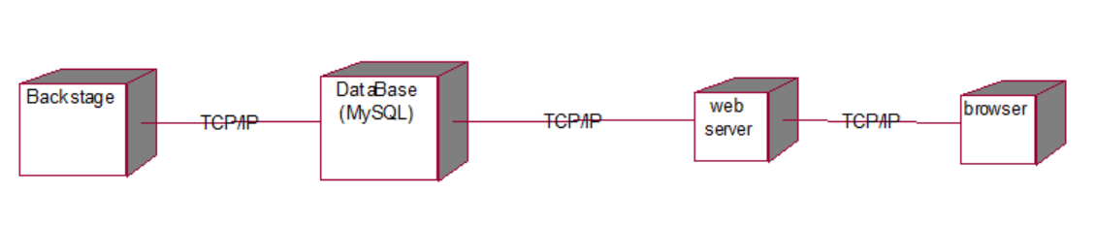
创建系统部署模型
系统部署图
本系统包括4个节点：数据库节点（主要负责数据的存储和处理）、后台节点（提供操作给系统管理员，以进行对系统的管理和维护）、web服务器节点（与数据库节点进行交互，提供数据给浏览器节点，实现外模式与数据库的独立，保证数据的安全性）、浏览器节点（用户的图形化界面，提供操作给用户）；各个节点间通过TCP/IP协议进行通信。

